Slide 1
Enlace químico
Dra. Carla muñoz v.

Slide 2
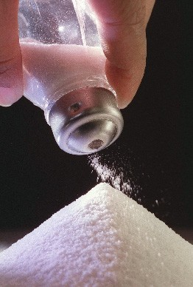
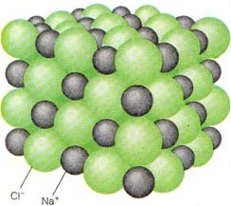
Enlace Químico
La materia como la conocemos tiene la característica de estar formada por agrupaciones de átomos unidos por fuerzas lo suficientemente intensas, para que dichos agregados sean considerados como unidades estructurales independientes.

Slide 3
Sustancias
Elementos
Compuestos
Átomos
Agrupaciones
Moléculas
Iónicos
Covalentes

Slide 4
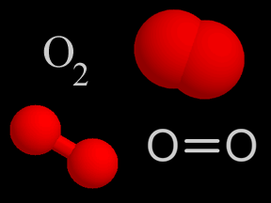
Enlace Químico
Los metales se presentan como conjuntos infinitos de átomos asociados de manera particular (enlace metálico): Na, Mg, Fe, etc.
Los no metales se encuentran generalmente al estado molecular (enlace covalente): O₂, S₈, P₄, etc.

Slide 5
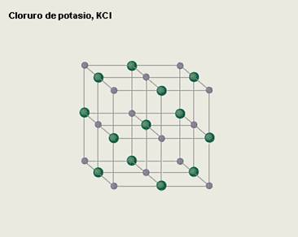
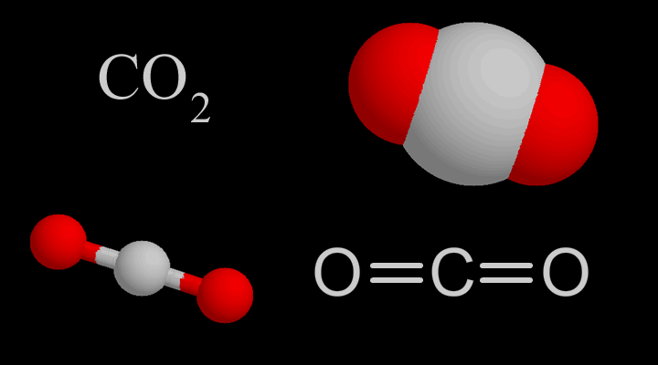
Enlace Químico
Los compuestos se presentan, ya sea como conjuntos infinitos de átomos cargados eléctricamente (enlace iónico) o por moléculas (enlace covalente).Compuestos como el NaCl y el KCl, pertenecen al primer grupo y otros como el HCl, CO₂ y NH₃ al segundo.

Slide 6
Enlace Químico
Por razones didácticas se acostumbra clasificar los enlaces químicos en dos tipos: enlace covalente y enlace iónico. Pero, estos en realidad representan los extremos entre las distintas modalidades de enlace de acuerdo a las cuales los átomos se pueden unir. En la mayoría de las sustancias los enlaces tienen características intermedias.
Pero, al analizar las distintas sustancias surgen algunas preguntas.
H₂ y no He₂
H₂ y no H₃
H₂O y CO₂ (geometría)

Slide 7
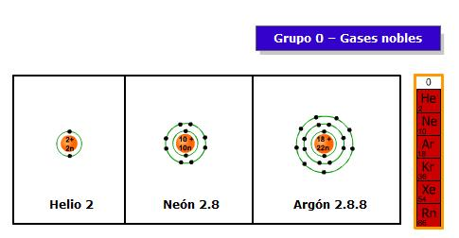
Regla del octeto
Dentro de los elementos químicos que hemos estudiado, se destacan los llamados gases nobles: He, Ne, Ar, Kr, Xe y Rn. Ya que ellos se caracterizan por su actividad química escasa o nula. Esta estabilidad se atribuye al hecho de que su último nivel tiene 8 electrones, completando el orbital s y los tres orbitales p.

Slide 8
Regla del octeto
De acuerdo con esta idea se puede formular la siguiente regla: “siempre que los átomos cambien la estructura de sus electrones de valencia, ya sea por reacciones u otros medios, ellos tienden a hacerlo de tal manera que la mayoría quede rodeada por ocho electrones (dos en el caso del hidrógeno). Tales cambios en la configuración de sus electrones de valencia pueden ocurrir por transferencia o compartición de electrones”

Slide 9
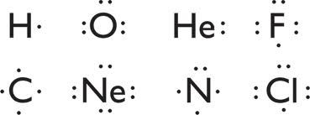

Símbolos de Lewis
Para facilitar la comprensión gráfica de la estructura de las especies químicas es cómodo usar los “Símbolos de Lewis”, que consisten en el símbolo de cada elemento rodeado de sus electrones de valencia. El símbolo representa el kernel, o sea, el núcleo y los electrones internos. Los electrones externos se anotan mediante puntos u otros signos adecuados (una pareja de electrones se representa mediante un trazo).
Escribir la configuración electrónica y asociar su símbolo de Lewis.

Slide 10
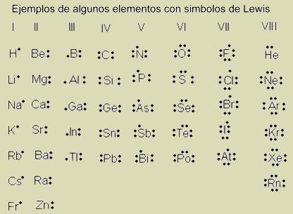
Símbolos de Lewis

Slide 11
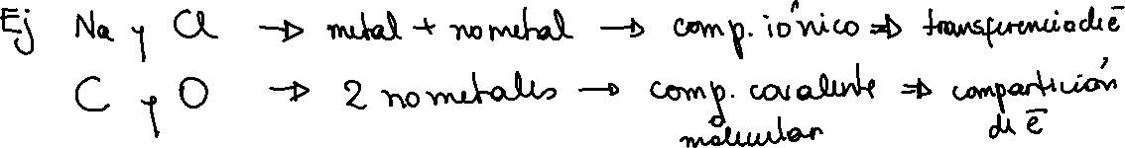
Enlaces
Los átomos de los elementos con bajas energías de ionización tienden a formar cationes y los que tienen alta afinidad electrónica tienden a formar aniones.
Para saber que relación se establecerá entre dos átomos distintos al reaccionar se debe estudiar su electronegatividad.
Elementos con gran diferencia de electronegatividad tenderán a intercambiar o transferir electrones, y por lo tanto, tenderán a formar compuestos iónicos, y la relación que mantiene unidos estos átomos será una atracción electrostática.
En cambio los átomos que tienen baja diferencia de electronegatividad tenderán a compartir electrones y formarán enlaces covalentes.

Slide 12
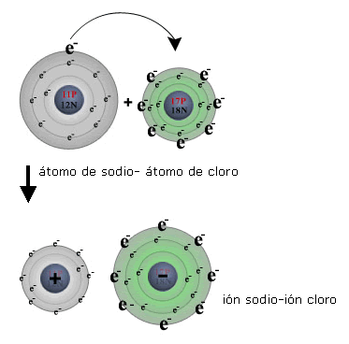
Enlace iónico
Formación de un ion
Un átomo que tiene una estructura muy cercana a un gas noble puede alcanzarla reaccionando con otro átomo, ya sea captando o entregando electrones. Así por ejemplo, un átomo de sodio (un electrón en exceso), reaccionará fácilmente con un átomo de cloro (un electrón en defecto) para formar el cloruro de sodio.

Slide 13
Enlace iónico
Los cationes sencillos como Na⁺, K⁺, Mg²⁺, Ca²⁺, etc, corresponden a elementos cuyos primeros y segundos potenciales de ionización son pequeños; por otra parte los aniones sencillos: Cl⁻, F⁻, O²⁻, S²⁻, etc, provienen de elementos con gran electroafinidad. Los aniones y cationes son isoelectrónicos con su gas noble vecino.

Slide 14
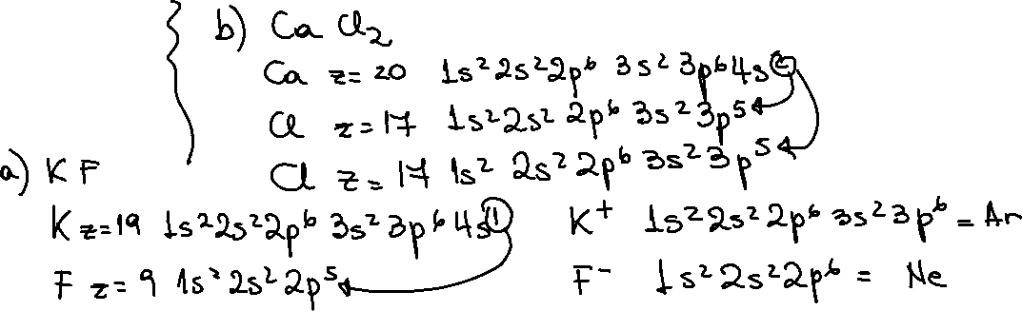
Enlace iónico
Ambos iones formados tienen la estructura de un gas noble, el ion sodio, la del Ne (1s²2s²2p⁶) y el ion cloruro la del Ar (1s²2s²2p⁶3s²3p⁶).
Dibujar que sucede en el caso de la formación de:
KF
CaCl₂
Al₂O₃

Slide 15
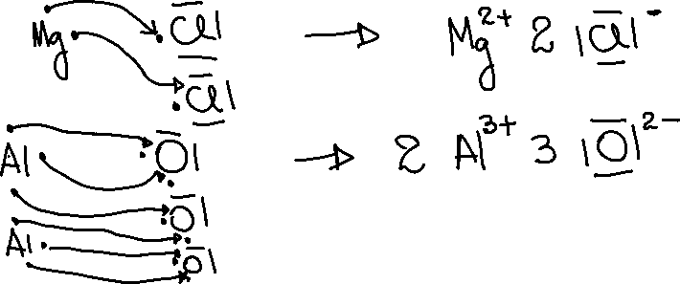
Estructuras de Lewis
Forma de mostrar como quedan distribuidos los electrones en un compuesto.
Ejercicio:
Utilice los símbolos de Lewis para explicar la formación de los siguientes compuestos iónicos y dibuje su estructura de Lewis.
MgCl₂
Al₂O₃

Slide 17
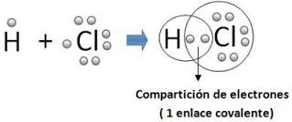
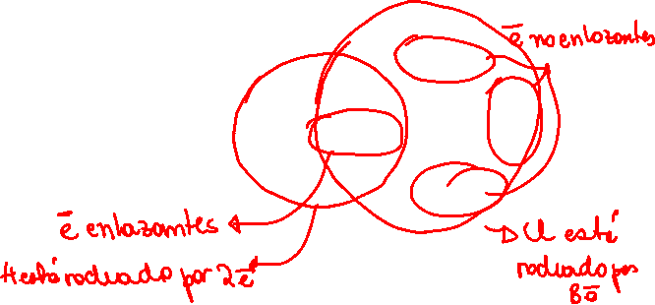
Enlace covalente
Enlace en el cual los átomos comparten electrones.

Slide 18
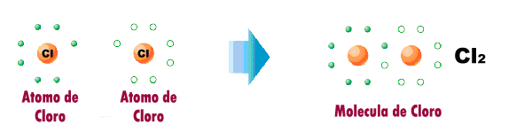
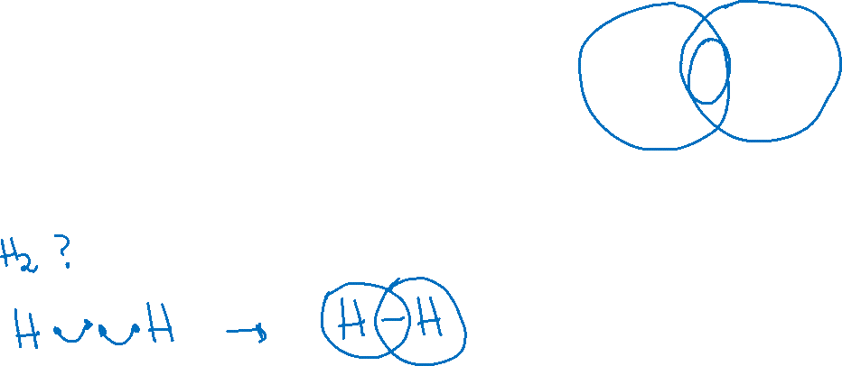
Enlace covalente

Slide 19
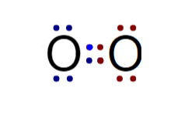

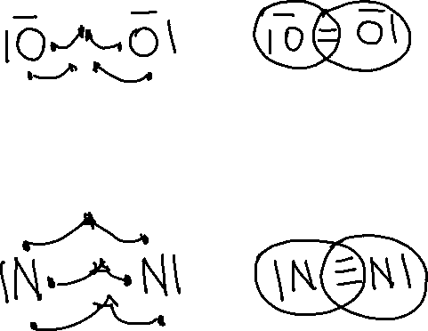
Enlace covalente
O₂
N₂

Slide 20

Enlace covalente

Slide 21
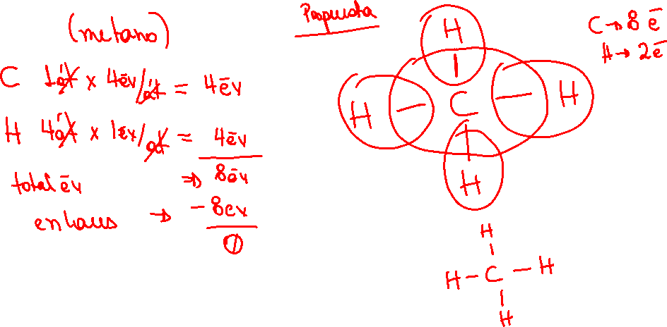
Enlace covalente
Dibuje la estructura de Lewis del siguiente compuesto:
CH₄

Slide 22
Escritura de las estructuras de Lewis:
1.- Conocer la fórmula del compuesto o ion.
2.- Cuente el número total de electrones de valencia que deben estar presentes en la molécula, sumando la cantidad de electrones de valencia que cada átomo tiene. En los aniones poliatómicos, sume al número total la carga del ion y en el caso de cationes poliatómicos se resta del total la carga del ion.
3.- Dibujar una propuesta de distribución de los átomos en la molécula.
El átomo menos electronegativo ocupa la posición central.
El hidrógeno y el flúor suelen ocupar posiciones terminales.
4.- Dibuje un enlace covalente sencillo entre el átomo central y cada uno de los átomos que lo rodean. Reste del total los electrones que se utilizaron para los enlaces.
5.- Complete los octetos de los átomos periféricos con los electrones de valencia que aún quedan.
6.- Si después de realizar los pasos anteriores el átomo central queda con menos de ocho electrones, trate de formar enlaces dobles o triples entre él y los átomos periféricos, utilizando los pares libres de estos últimos.

Slide 23

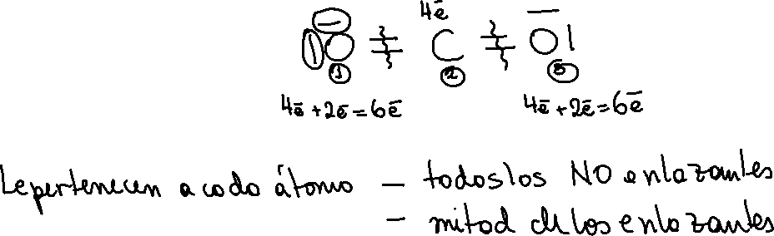
Enlace covalente
Dibuje la estructura de Lewis del siguiente compuesto:
CO₂
Determine los electrones que le pertenecen a cada átomo.

Slide 24
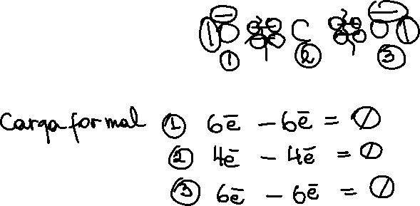
Carga formal y estructura de Lewis
Carga formal: corresponde a la diferencia entre los electrones de valencia de un átomo aislado y el número de electrones que le pertenecen a ese átomo en la estructura de Lewis.
Ejercicio:
Determine la carga formal para cada uno de los átomos en la molécula de dióxido de carbono.

Slide 25
Carga formal y estructura de Lewis
Características de las cargas formales:
En las moléculas neutras, la suma de las cargas formales debe ser cero.
En los aniones y cationes, la suma de las cargas formales debe ser igual a la carga del ion.
Para moléculas neutras son preferibles estructuras de Lewis que no tengan cargas formales.
Las estructuras de Lewis con cargas formales grandes (+2, +3 o -2, -3 o más) son menos probables que las que tienen cargas más pequeñas.
Cuando existan varias estructuras de Lewis con la misma distribución de cargas formales, la estructura más razonable es la que lleve las cargas formales negativas sobre los átomos más electronegativos y las cargas positivas sobre los menos electronegativos.
Dos átomos contiguos con cargas formales del mismo signo no están permitidas.

Slide 26
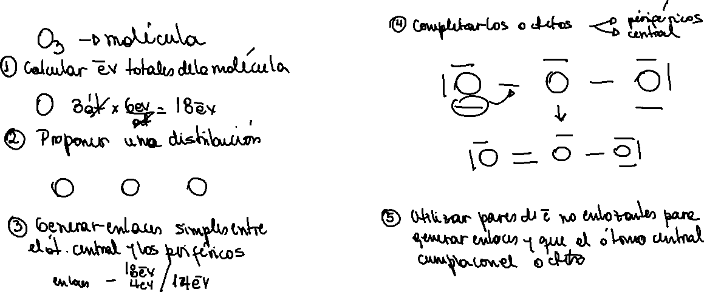
Carga formal y estructura de Lewis
Ejercicio:
Dibuje la estructura de Lewis más adecuada para la molécula de ozono,O₃, y determine la carga formal de cada uno de los oxígenos en la molécula.

Slide 27
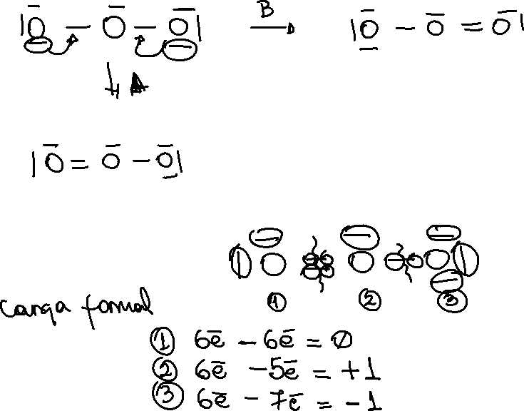

Slide 28
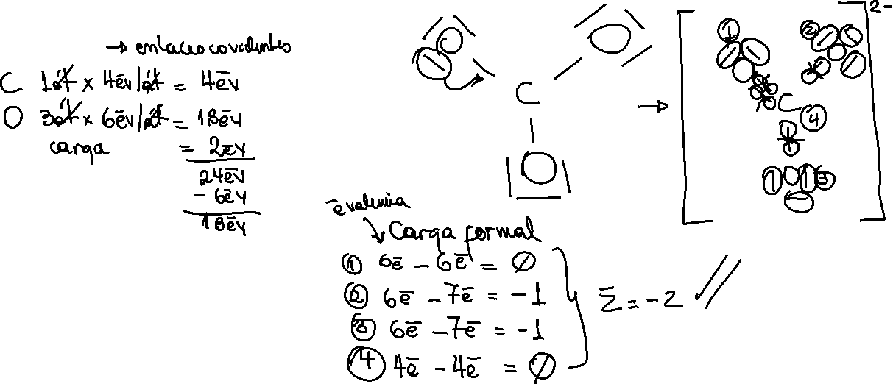
Carga formal y estructura de Lewis
Dibuje la estructura de Lewis más adecuada para cada una de las siguientes especies:
CO₃²⁻
CH₂O

Slide 29
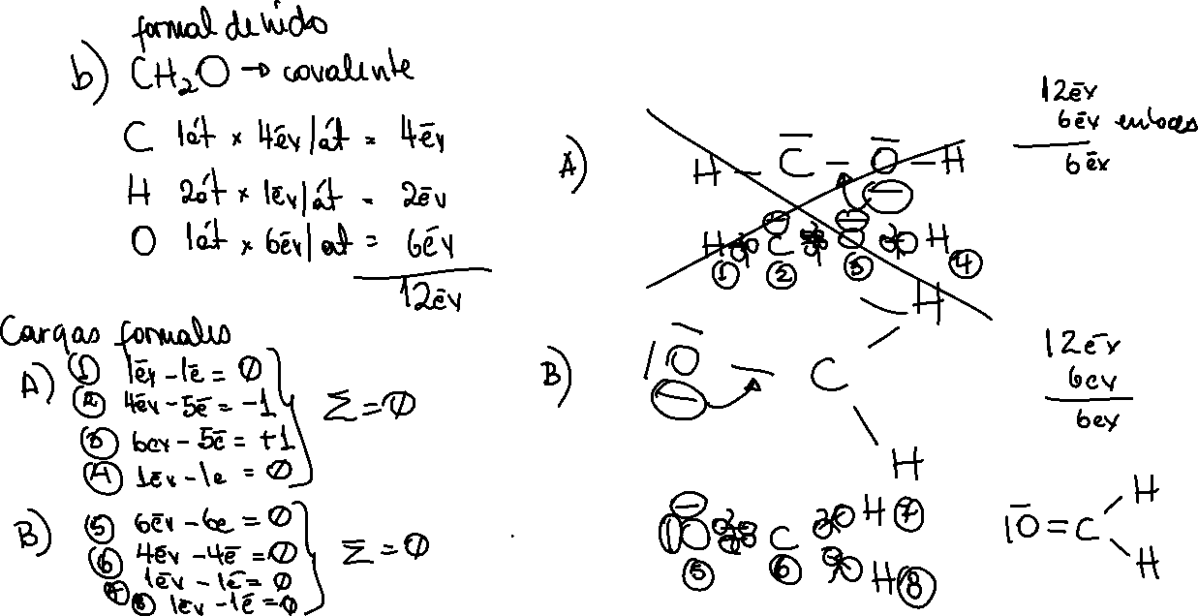

Slide 30
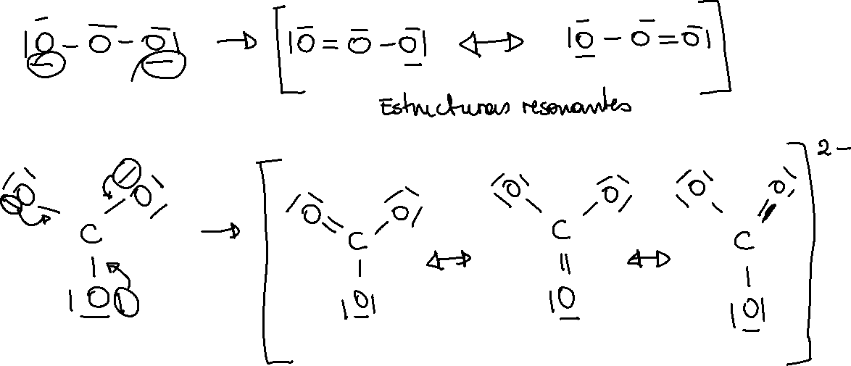
Concepto de Resonancia
Recordemos dos ejemplos anteriores, el O₃ y el CO₃²⁻

Slide 31
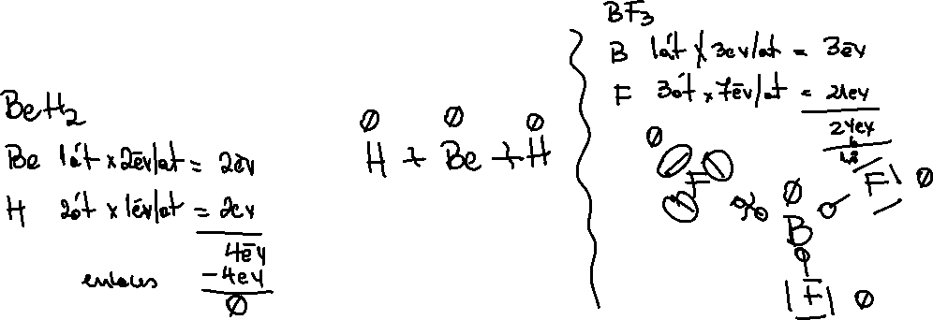
Excepciones a la Regla del octeto
La regla del octeto se aplica principalmente a los elementos del segundo periodo.
El octeto incompleto.
En algunos compuestos el número de electrones que rodean el átomo central es inferior a ocho.
Ej: BeH₂ y BF₃

Slide 32
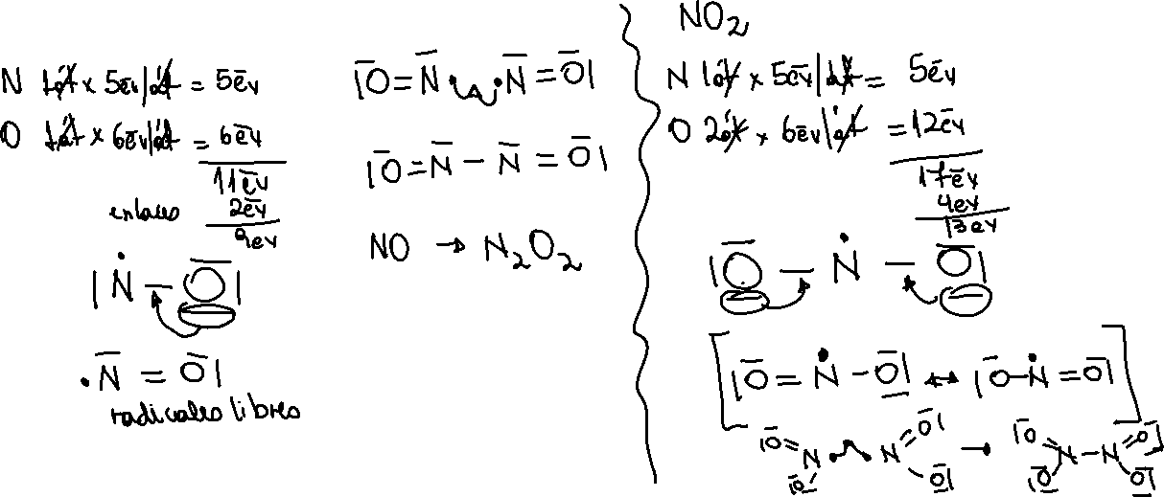
Excepciones a la Regla del octeto
Moléculas con número impar de electrones.
Ej: NO y NO₂

Slide 34
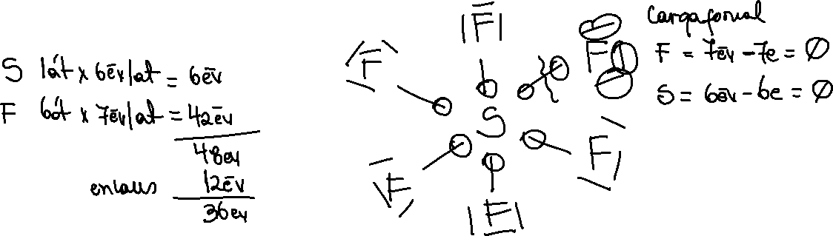
Excepciones a la Regla del octeto
Octeto expandido.
Elementos del tercer periodo en adelante forman algunos compuestos en los que hay más de ocho electrones alrededor del átomo central.
Ej: SF₆

Slide 35
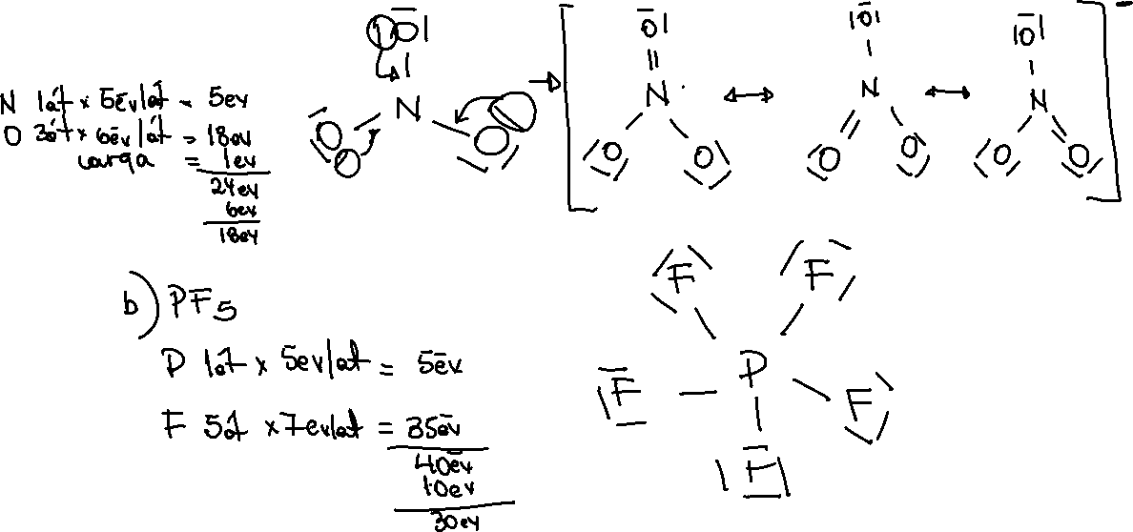
Ejercicios
Dibuje la estructura de Lewis más adecuada para las siguientes especies:
NO₃⁻
PF₅
AlI₃
BeF₂

